Slide 1
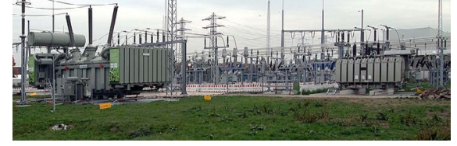
Transformatori
Visokonaponska razvodna postrojenja

Slide 2
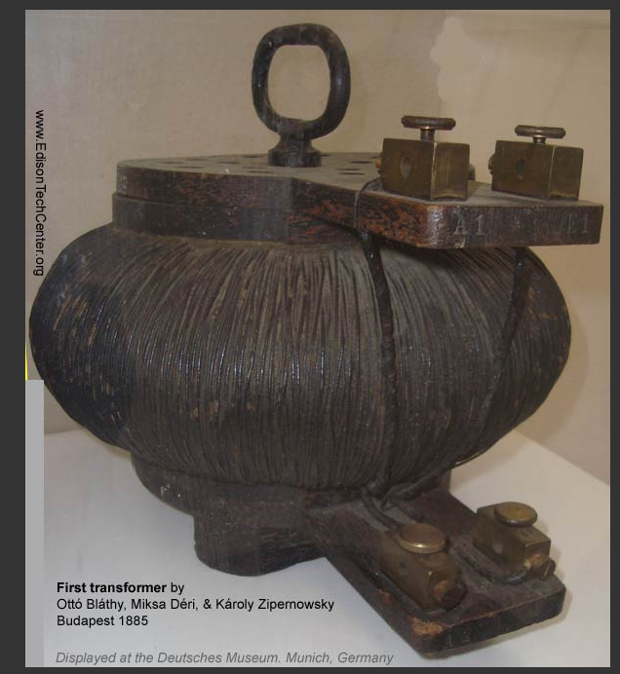
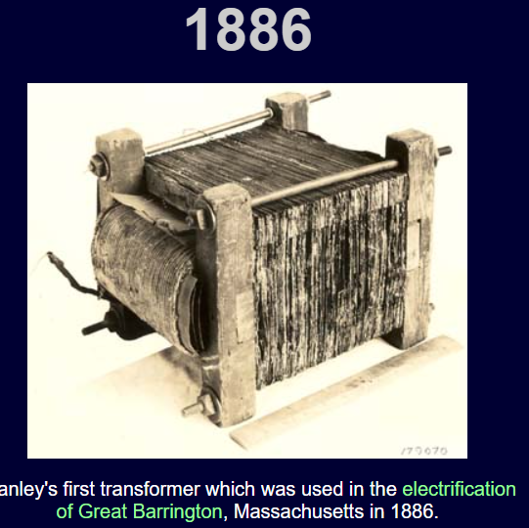
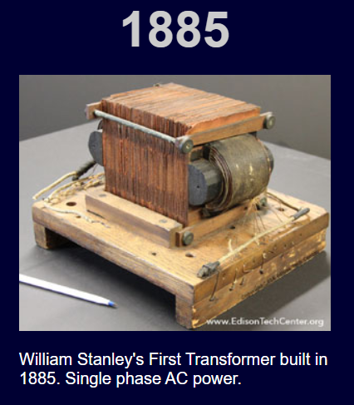
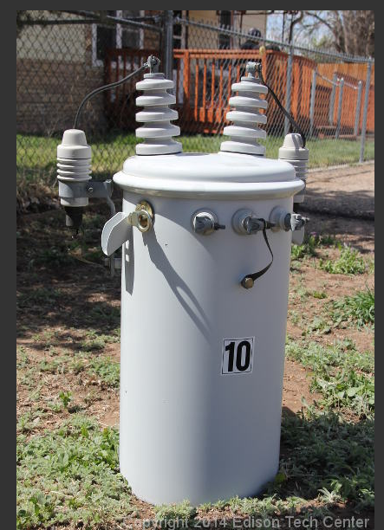
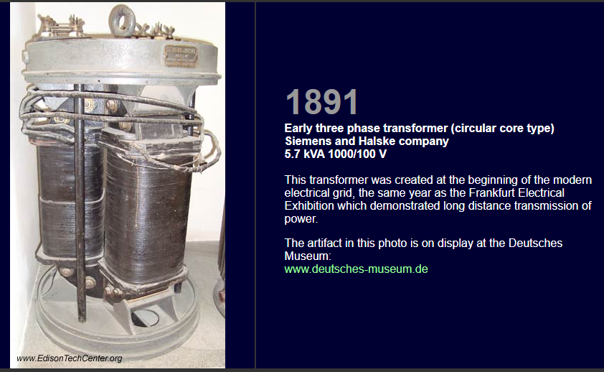
Istorijat
Prvi transformator sa zatvorenim magnetnim jezgrom prikazan je na izložbi inovacija u Budimpešti 1885. (Károly Zipernowsky, Miksa Déry i Otto Titusz Bláthy, mađarski inženjeri u fabrici Ganz).
Prvi trofazni transformator razvijen je 1889. (Mihail Osipovič Dolivo-Dobrovolski).
Nikola Tesla izumio je 1891. rezonantni transformator, namijenjen stvaranju vrlo visokih napona uz visoku frekvenciju. Prema svom tvorcu dobio je i ime –Teslin transformator.

Slide 3
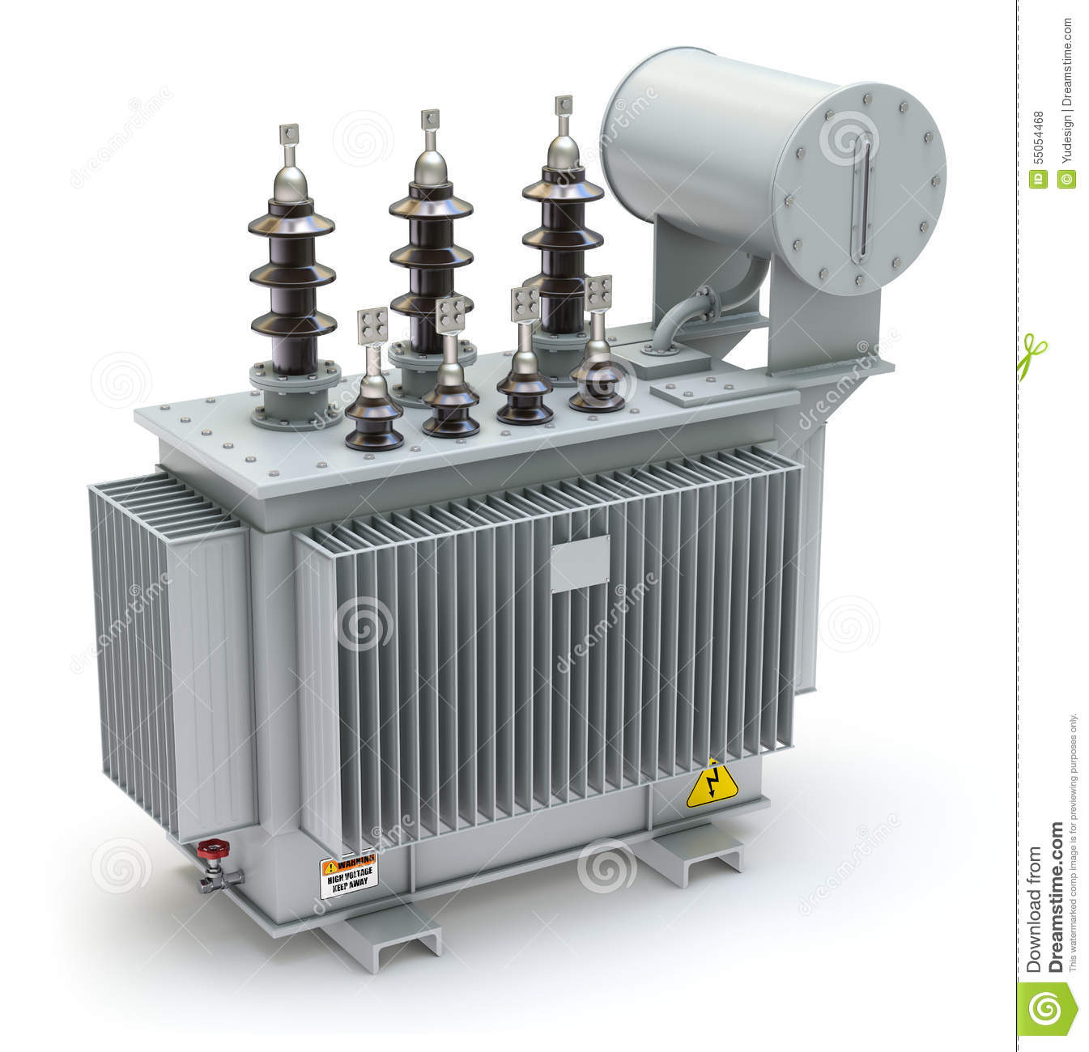
Za određenu snagu naizmjenične struje (P = U ∙ I ∙ cosφ) struja (I) je utoliko manja ukoliko je napon (U) viši. To znači da se podizanjem napona može prenijeti ista snaga s manjom jačinom struje.
Kako od struje zavise presjeci provodnika i gubici, nastoji se da napon bude što viši kad god je to moguće. Manja jačina struje omogućava smanjenje presjeka provodnika, što znači manje padove napona (gubitke) na dugačkim dalekovodima (jer je pad napona srazmjeran jačini struje kroz provodnik) i manji utrošak materijala za provodnike (bakra ili aluminijuma).

Slide 4
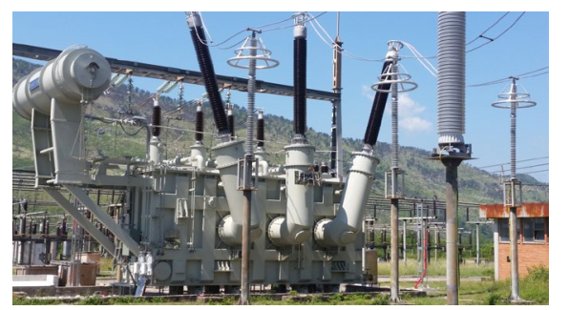
U elektroenergetskim sistemima je, radi sigurnosti korisnika, napon kod potrošača relativno nizak (220 V odnosno 400 V).
Zbog značajnih naprezanja koja za više napone zahtijevaju visok nivo izolacije (što u većini slučajeva ne bi bilo ekonomski opravdano), napon generatora u elektranama ograničen je na nivo srednjeg napona (najčešće od 3 kV do 21 kV).

Slide 5
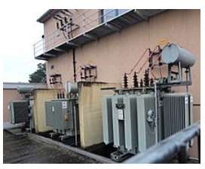
Da bi se električna energija ekonomično prenijela na veće daljine, koriste se znatno viši naponi, na primjer: 10, 35, 110, 220, 400 kV i viši, zavisno od daljine prenosa.
Veće udaljenosti zahtijevaju više prenosne napone (prenosni naponi: 110, 220, 400 kV i više), dok se prenos na kraće udaljenosti može ostvarivati i nižim naponima (distributivni naponi: 10, 20, 35 i ponegdje 110 kV).

Slide 6
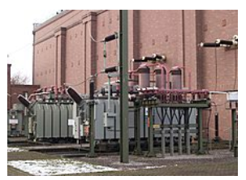
Radi uklapanja različitih napona generatora, prenosa, distribucije i potrošnje u jedan sistem, potreban je elektroenergetski uređaj koji će raspoloživi napon podizati ili spuštati, odnosno koji će električnu energiju jednog napona i odgovarajuće struje transformisati u električnu energiju drugog napona i njemu odgovarajuće struje.
Tu funkciju u EES-u obavljaju elektroenergetski transformatori!

Slide 7
Elektroenergetski transformatori su električni uređaji bez pokretnih djelova koji međuinduktivno povezuju dva (ili više) električna kruga naizmjenične struje. Oni naizmjeničnu struju zadatog električnog napona pretvaraju u naizmjeničnu struju višeg ili nižeg električnog napona, iste frekvencije.
Transformatori su uređaji koji koriste poznati princip elektromagnetne indukcije, na osnovu koga se naizmjenična struja jedne jačine i napona može pretvoriti u naizmjeničnu struju iste frekvencije, a druge jačine struje i napona.
Kao elementi VNRP, i to prvenstveno sa aspekta njihove uloge u EES-u, transformatori koji se koriste za prenos i distribuciju električne energije, odnosno podizanje i spuštanje napona u procesu prenosa električne energije u okviru jedinstvenog EES-a, nazivaju se elektroenergetski transformatori, transformatori snage ili samo transformatori (TR).

Slide 8
Elektroenergetski transformatori smještaju se u visokonaponska elektroenergetska postrojenja, odnosno transformatorsko-razvodna postrojenja ili transformatorske stanice.
U funkcionalnom smislu predstavljaju njihov najznačajniji element.
Zbog veoma značajnih razlika kod postojećih visokonaponskih postrojenja, kako po visini naznačenog napona, tako i po njihovim sastavnim elementima i uređajima, oblik i mjesta postavljanja elektroenergetskih transformatora u različitim VNRP mogu biti veoma različiti.

Slide 9
